Slide 1
Linux调试环境搭建指南
涂浩新
2018.3.26

Slide 2
搭建目标
搭建一个可调试linux内核的实验平台
（修改GCC优化选项为“ -O0”）

Slide 3
实验环境

Slide 4
实验环境可选方案
方案一：QEMU+GDB（命令行界面）
方案二：QEMU+GDB+Eclipse（图形界面）

Slide 5
安装工具包
$ sudo apt-get install qemu libncurses5-dev gcc-arm-linux-gnueabi build-essential gdb-arm-none-eabi gcc-aarch64-linux-gnu eclipse-cdt libdw-dev systemtap systemtap-runtime

Slide 6
方案一搭建步骤：QEMU+GDB
1.下载已修改优化选项的内核源码
$ git clone https:github.com/figozhang/runninglinuxkernel_4.0.git
2.编译ARM32
$ export ARCH=arm
$ export CROSS_COMPILE=arm-linux-gnueabi-
$ cd _install_arm32/dev/
$ sudo mknod console c 5 1 (注意，不要遗漏该步骤)
$ cd runninglinuxkernel_4.0
$ make vexpress_defconfig (在runninglinuxkernel_4.0目录下输入make命令)
$ make bzImage –j4
$ make dtbs

Slide 7
方案一搭建步骤：QEMU+GDB
3.进入ARM32内核环境
$ qemu-system-arm -M vexpress-a9 -smp 4 -m 1024M -kernel arch/arm/boot/zImage -append "rdinit=/linuxrc console=ttyAMA0 loglevel=8" -dtb arch/arm/boot/dts/vexpress-v2p-ca9.dtb -nographic
4.运行QEMU
$ qemu-system-arm -M vexpress-a9 -smp 4 -m 1024M -kernel arch/arm/boot/zImage -append "rdinit=/linuxrc console=ttyAMA0 loglevel=8" -dtb arch/arm/boot/dts/vexpress-v2p-ca9.dtb -nographic -S -s

Slide 8
方案一搭建步骤：QEMU+GDB
5.使用GDB连接QEMU，进入调试环境
$ arm-none-eabi-gdb --tui vmlinux
$ target remote localhost:1234
至此，方案一环境搭建完毕！

Slide 9
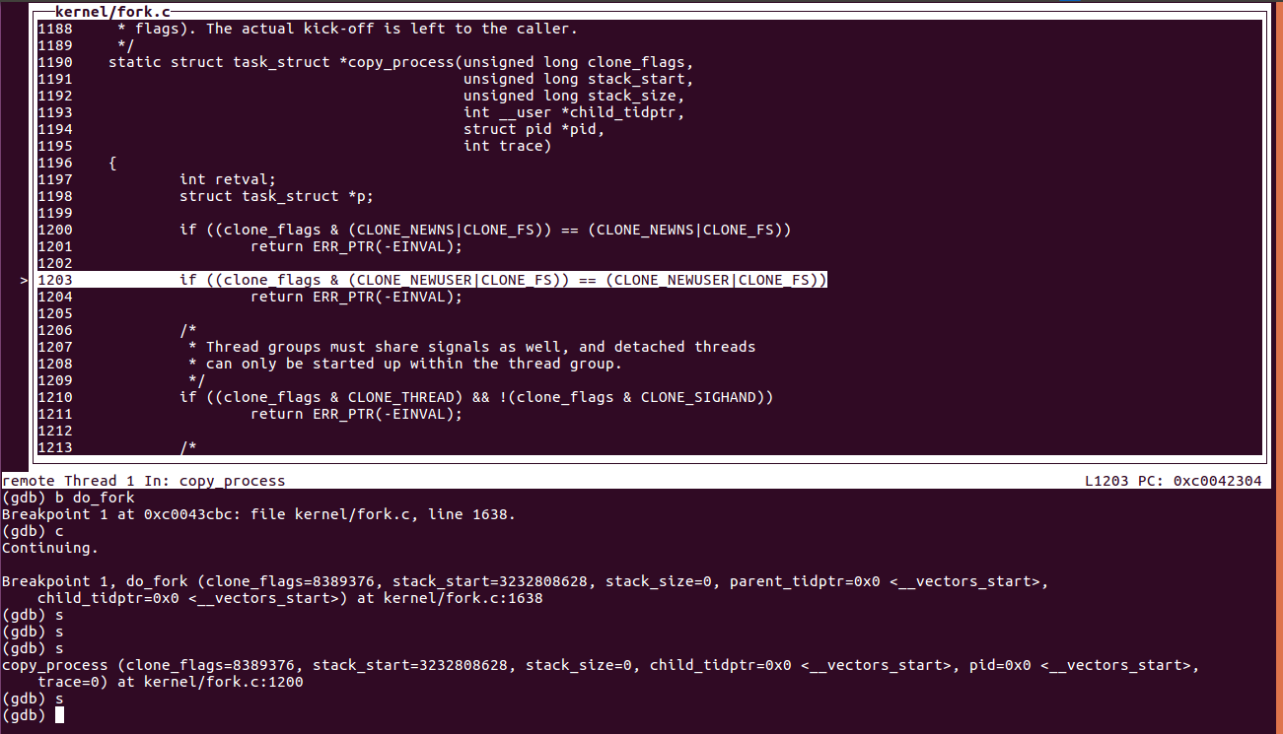
方案一运行效果

Slide 10
方案二搭建步骤：QEMU+GDB+Eclipse
1.配置Debug选项
打开Eclipse,进入run/debug configrations

Slide 11
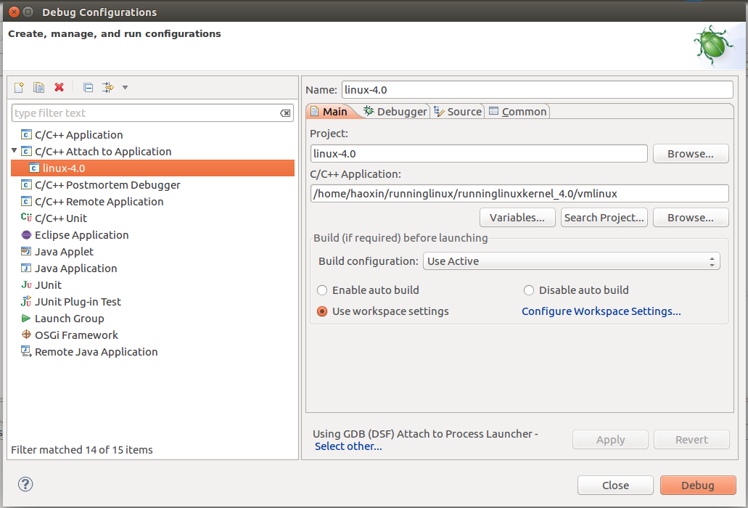

Slide 12
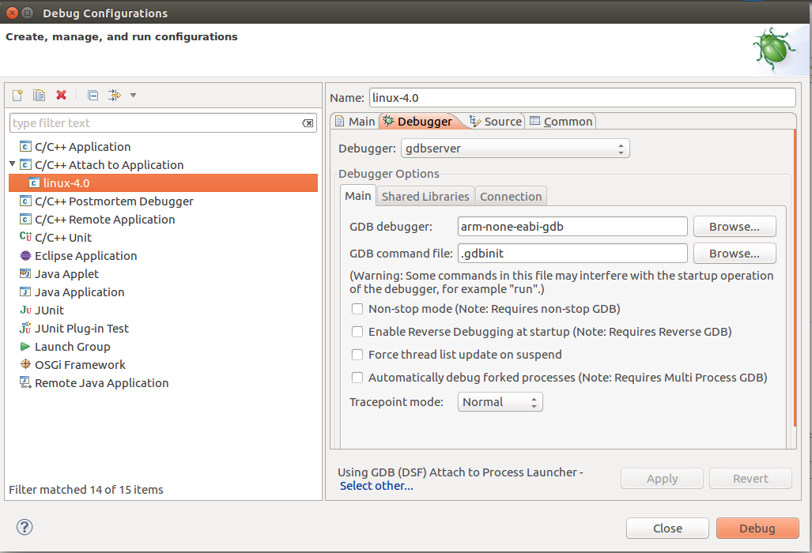

Slide 13
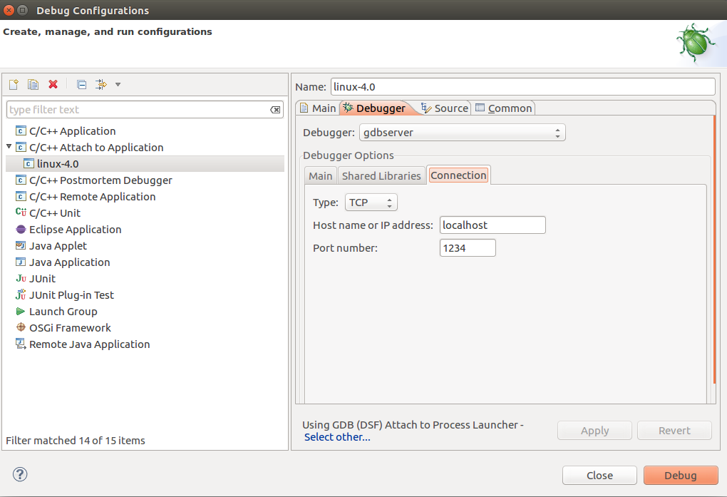

Slide 14
方案二搭建步骤：QEMU+GDB+Eclipse
2.运行QEMU
$ qemu-system-arm -M vexpress-a9 -smp 4 -m 1024M -kernel arch/arm/boot/zImage -append "rdinit=/linuxrc console=ttyAMA0 loglevel=8" -dtb arch/arm/boot/dts/vexpress-v2p-ca9.dtb -nographic -S -s
3.进入debug模式
file vimlinux
至此，方案二调试环境搭建完成！

Slide 15
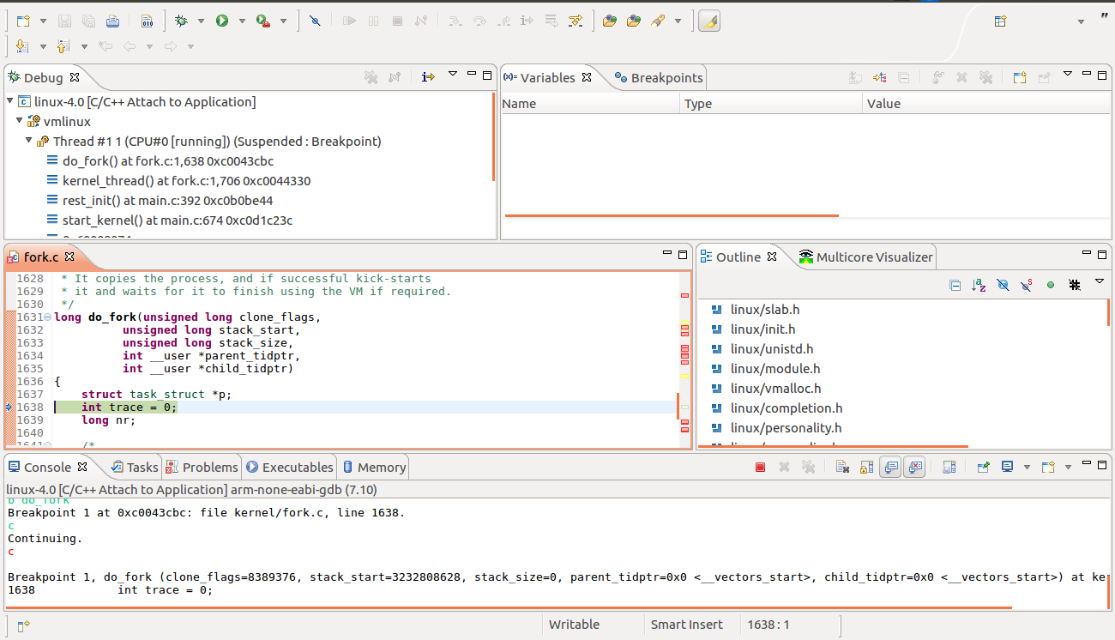
方案二运行效果

Slide 16
谢谢！
涂浩新
2018.3.26

